Slide 1


Slide 2
Lógica de programação e Algoritmos
Matriz

Slide 3
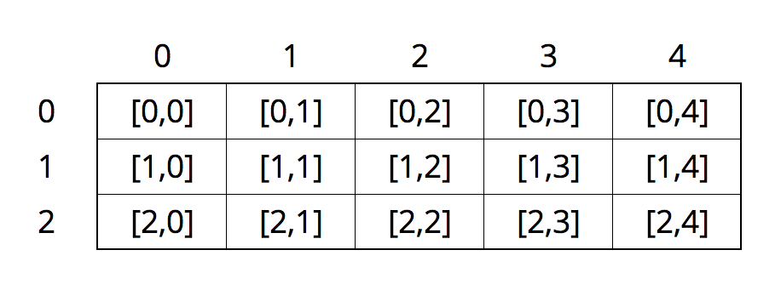
Matriz
Matriz são vetores multidimensional que armazenam o mesmo tipo de variável, acessível com um único nome e armazenados em sequência na memória.

Slide 4
Matriz
Cada espaço/elemento de nossa matriz é dado pelo cruzamento entre o numero da linha e o numero da coluna .

Slide 5
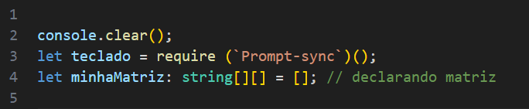
Declarando Matriz
Forma 1

Slide 6
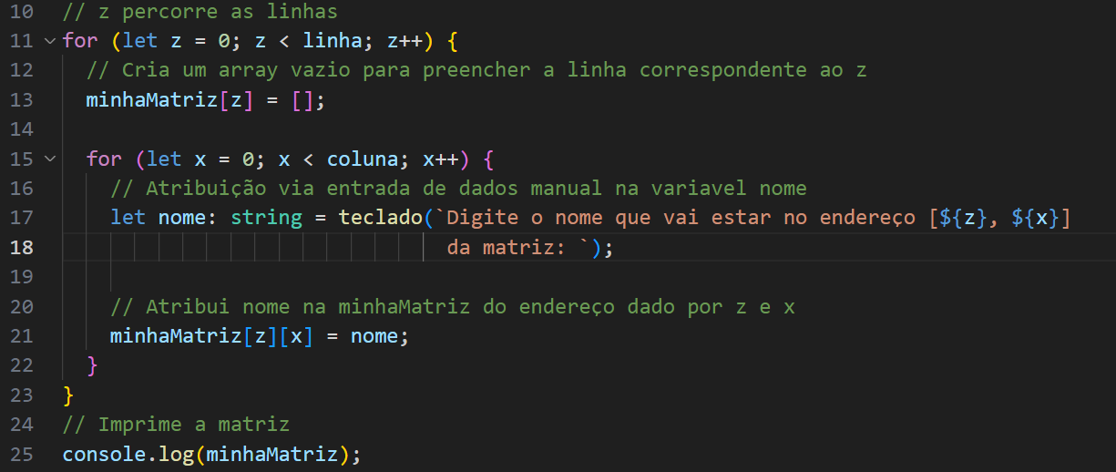
Cont. código 1 ...

Slide 7
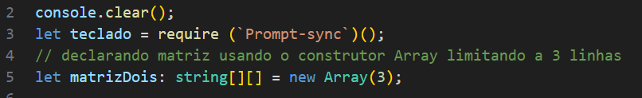
Declarando Matriz
Forma 2 Código 2

Slide 8
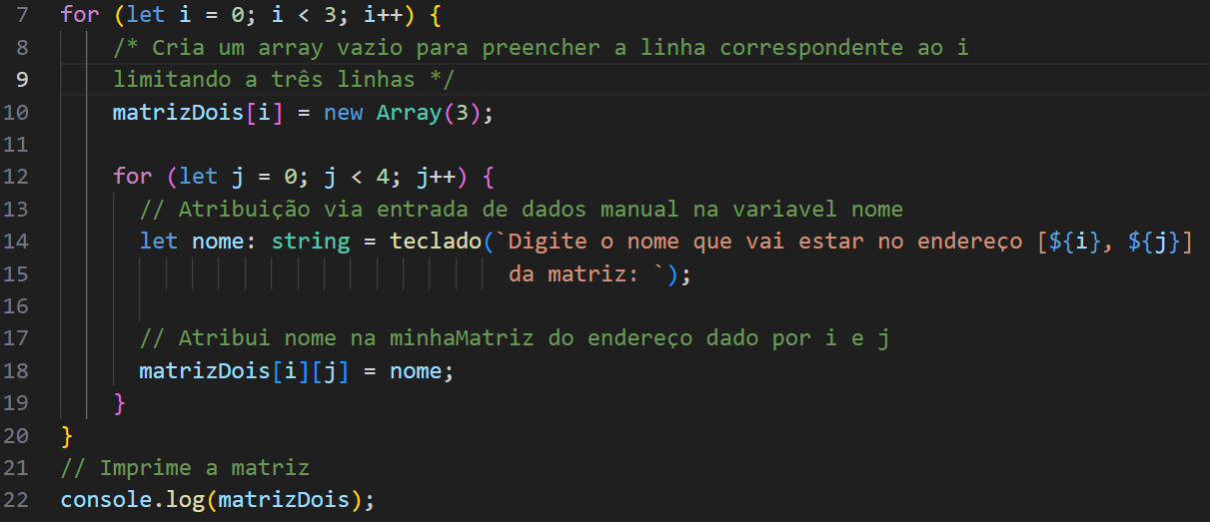
Cont. código 2 ...

Slide 9
Dois métodos
Método Math.floor() tem a função de quando ter um número com ponto flutuante ( número não inteiro) ele arredonda para um número inteiro.
Método Math.random() retorna 0 ou 1
Expressão Math.floor(Math.random() * 5); retorna um número de 0 a 4.

Slide 10
ENTREGA
OBERVAÇÃO: FAZER USO SOMENTE DE ESTRUTURA DE REPETIÇÃO FOR, USE IF E OPERADORES ARITMÉTICOS , NÃO IMPLEMENTAR NO CÓDIGO MÉTODOS NÃO ENSINADO EM AULA (ATIVIDADE VAI SER ZERADA)
Entrega deve ser feita via github, cada atividade em um arquivo e o enunciado comentado no início do arquivo, vou descontar 10% de cada arquivo que não atender a esse requisito

Slide 11
Seja respeitoso com o código que cria, siga as diretrizes abaixo:
Variáveis sempre iniciam com letra minúscula “nota” (- 25 % na questão)
Variáveis com dois nomes o segundo inicia com maiúsculo “notaBimestraUm” (- 25 % questão)
Para cada atividade um arquivo “atvUm.ts” (- 5% questão) e uma cancelada
Atribua nomes que façam sentido para as variáveis, se vai armazenar idade o nome da variável é “idade” ou “age”. (- 5% questão)
Escolha o tipo correto para variável string, number ou boolean (- 25 % questão)
Variáveis, nome de arquivos e diretórios não pode ter espaço entre os nomes e acentuação (não pode acentuar variáveis, arquivos, diretórios ...) (-50% questão)
Essas regras são básicas na programação fazem parte de boas práticas, violação dessas práticas a nota é penalizada.
Mantenha o código endentado (- 10 pontos da lista de exercícios)
Toda atividade tem que ter o enunciado e nome do aluno completo comentado, conforme exemplo atividade 1 (- 10% questão)
Os descontos por questão ficam limitado ao máximo de 45 pontos
O professor pode perguntar sobre alguma questão (ou todas) a fim de confirmar o aprendizado, caso não se confirme é zerada a questão.

Slide 12
Atividades
O código 1 e 2 desse slide deve ser salva e enviado juntos com as atividades abaixo. Todo o conteúdo deve ser compartilhado no github
3- Altere o código um(1) desse conteúdo para funcionar com números e ter duas colunas.
4- Altere o código dois(2) desse conteúdo para funcionar com números, faça o teste se o laço de repetição referente a linha da matriz chega criar a quarta linha, salve dessa forma e anexe a atividade o arquivo .ts e um print da tela do cmd(prompt command) com o resultado do teste.

Slide 13
Atividades
5- Crie uma matriz 3x3 com entrada manual de números. Em seguida, exiba a matriz na tela.
6-Crie uma matriz 3x3 com entrada manual de números aceitando somente números de 0 a 9. Em seguida, exiba a matriz na tela.
7-Crie uma matriz 3x3 com números aleatórios de 0 a 9. Em seguida, exiba a matriz na tela.

Slide 14
Atividades
8- Crie uma matriz 3x3 com números aleatórios entre 0 e 20. Em seguida, exiba a matriz na tela e encontre o maior elemento da matriz e a posição em que ele se encontra.
9- Crie uma matriz 6x6 com entrada manual. Em seguida, calcule e exiba a soma dos elementos das colunas pares da matriz.

Slide 15

www.sp.senai.br

